Slide 1
GEOGRAFIJA 5a –TJEDAN 30.3.-3.4.2020.- 2.sat
DRAGI UČENICI,
OTVORITE RADNI UDŽBENIK MOJA ZEMLJA NA STRANI 111.
PRIPREMITE BILJEŽNICE IZ GEOGRAFIJE,PERNICE I KREĆEMO S OBRADOM NOVOG NASTAVNOG GRADIVA

Slide 2
RELJEFNI OBLICI NIZINSKE HRVATSKE ( ZAPIŠITE NASLOV U BILJEŽNICU)
PROSTOR PANONSKE NIZINE U EUROPI
PROSTOR HRVATSKE
PRIMIJEĆUJEŠ LI DA JEDAN DIO HRVATSKE PRIPADA PANONSKOJ NIZINI ???

Slide 3
PROSTOR PANONSKE NIZINE NEKADA JE BIO POTOPLJEN I BIO JE DIO PANONSKOG MORA. PROČITAJ TEKST U UDŽBENIKU NA STR.111.
ZAPIŠIMO U BILJEŽNICU
- NIZINSKA HRVATSKA JE SREDIŠNJI I ISTOČNI DIO HRVATSKE ČIJI RELJEF UGLAVNOM ČINE NIZINE
- PANONSKA HRVATSKA – ISTOČNI DIO
PREVLADAVAJU UGLAVNOM NIZINE
- PERIPANONSKA HRVATSKA - ZAPADNI DIO – NIZINE,BRDA,POBRĐA,GORE

Slide 4
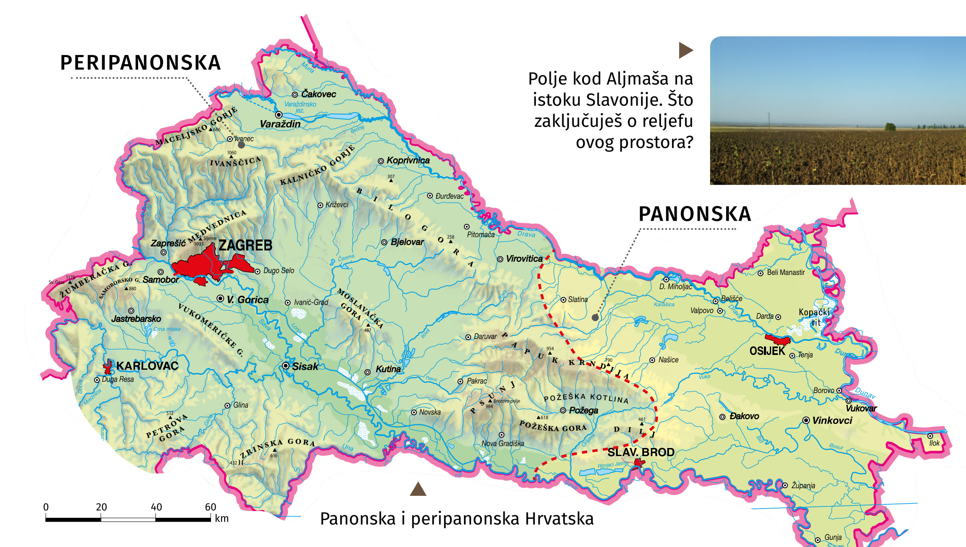
OTVORI RADNI UDŽBENIK NA STRANI I UZ POMOĆ OVO KARTE RIJEŠI ZADATAK BROJ 2.
MEDVEDNICA IVANŠČICA KALNIČKO GORJE BILOGORA PAPUK
PERIPANONSKA HRVATSKA
PANONSKA HRVATSKA
ŽUMBERAČKO MOSLAVAČKA PETROVA PSUNJ DILJ
GORJE GORA GORA

Slide 5
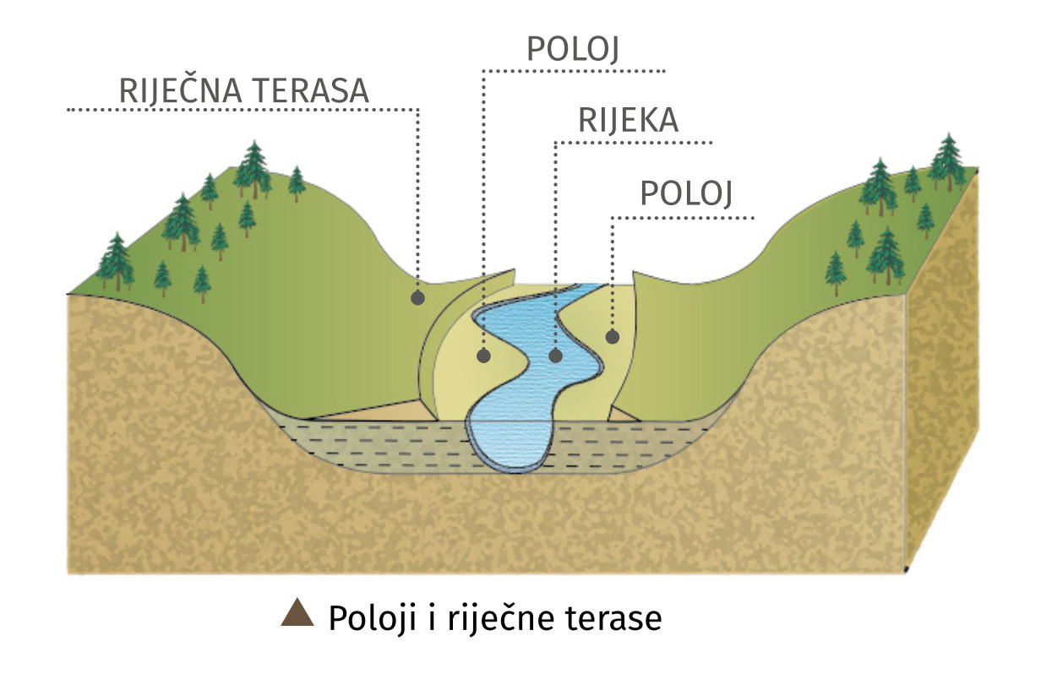
ZAPIŠIMO U BILJEŽNICE :
RELJEFNI OBLICI
POLOJI – NISKI PROSTORI UZ RIJEKU SAVU,DRAVU I DUNAV KOJI MOGU BITI POPLAVLJENI
RIJEČNE TERASE - POVIŠENI DIJELOVOVI UZ POLOJE, ONI NE MOGU BITI POPLAVJENI
LESNE ZARAVNI - POLJOPRIVREDNE POVRŠINE

Slide 6
PODGORJE – STRANA OKRENUTA PREMA SJEVERU ( ZAPIŠI U BILJEŽNICU )
PRIGORJE – STRANA OKRENUTA PREMA SUNCU ( ZAPIŠI U BILJEŽNICU )

Slide 7
OVO BI BILO SVE ZA DANAS
UGODAN OSTATAK DANA!!!
Velimir Šlogar,dipl.prof.povijesti i geografije
Centar za odgoj i obrazovanje Krapinske Toplice

